Slide 1
P.R GOVT DEGREE COLLEGE(A) KAKINADA
DEPT OF TELUGU
I & II B.A Special Telugu

Slide 3
వేమన
"విశ్వదాభిరామ వినురవేమ" అనే మాట వినని తెలుగు వాడు ఉండడు. వానకు తడవనివారు, ఒక్క వేమన పద్యం కూడా రాని తెలుగువారు ఉండరని లోకోక్తి.
అంత ప్రఖ్యాతి గాంచిన వేమన సుమారు 1652 - 1730 మధ్య కాలములో జీవించాడు. వేమన కొండవీటి రెడ్డిరాజవంశానికి చెందిన వారు అని, గండికోట దుర్గాధిపతులతో సంబంధం కలిగినవారని అంటారు.
ఇంకొక పరిశోధన ప్రకారం కడప మండలంలోని ఒక చిన్న పల్లెలో మధ్య తరగతి కులస్థులకు జన్మించారని అంటారు.

Slide 4
చార్లెస్ ఫిలిప్ బ్రౌన్ ద్వారా వేమన పద్యాలు వెలుగులోకి వచ్చాయి. పామరులకు కూడా అర్థమయ్యే భాషలో పద్యాలు చెప్పి ప్రజల్ని మెప్పించిన కవి, వేమన .
ఆటవెలదితో అద్భుతమైన కవిత్వము, అనంతమైన విలువ గల సలహాలు, సూచనలు, విలువలు, తెలుగు సంగతులు ఇమిడ్చిన మహానుభావుడు, యోగి వేమన

Slide 5
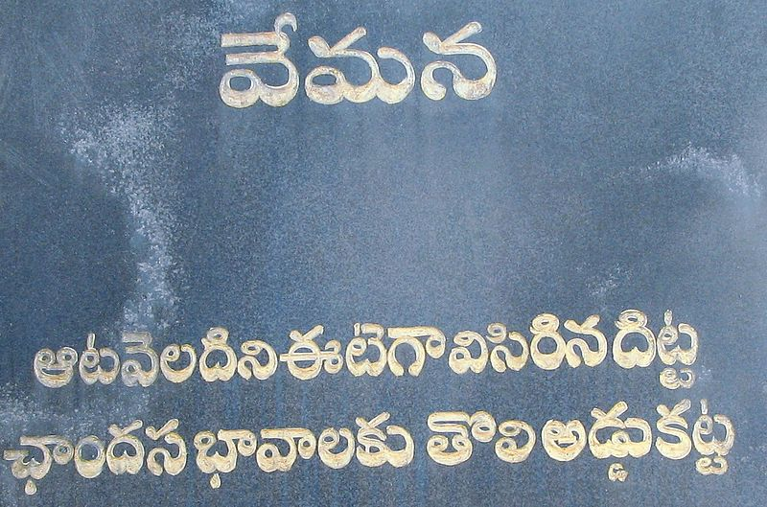

Slide 6
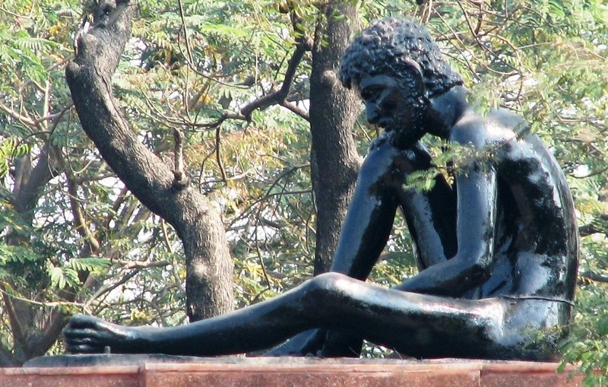
జీవితం
హైదరాబాదులోని ట్యాంక్ బండ్ పై వేమన విగ్రహం
పుట్టిన తేదీ, స్థలం | c. 1652 (సిపి బ్రౌన్ అంచనా) రాయలసీమ
మరణం | c. 1730 కాటర్లపలి
వృత్తి | అచల యోగి, కవి, సంఘసంస్కర్త

Slide 7
వేమన పద్యాలలో అతని జీవితానికి సంబంధించిన క్రింది పద్యాలు ముఖ్యంగా ఉదహరిస్తారు.
నందన సంవత్సరమున పొందుగ కార్తీకమందు బున్నమినాడీ వింధ్యాద్రి సేతువులకును, నందున నొక వీరు డేరుపడెరా వేమా!
ఊరుకొండవీడు వునికి పశ్చిమవీధి; మూగచింతపల్లె మొదటి యిల్లు ఎడ్డిరెడ్డికులము యేమని చెప్పుదు; విశ్వదాభిరామ వినురవేమ!
కాదనడెవ్వరితోడను; వాదాడగబోడు వెర్రివానివిధమునన్ భేదాభేద మెరుంగును; వేదాంత రహస్యములను వేమన నుడువున్ ॥

Slide 8
సాధారణంగా ప్రచారంలో ఉన్న కథాంశాలు
వేమన జీవితం గురించి (పెద్దగా పరిశోధన జరుగక ముందు) ప్రచారంలో వున్న కథ^{[2]} క్రింద ఇవ్వబడింది.
కొండవీడు పాలించిన కుమారగిరి వేమారెడ్డి కాలంలో ఒక బ్రాహ్మణ యువకుడు భిల్లకన్యను వివాహమాడి అడవిలోని పరుసవేది జలాన్ని సంగ్రహించారు. ఒక కోమటి మిత్రుడు ఆ బ్రాహ్మణునినుండి పరుసవేదిని కుయుక్తితో తీసుకొని ఆ బ్రాహ్మణుని మరణానికి కారకుడయ్యారు. ఇది తెలిసి రాజు కుమారగిరి వేమారెడ్డి కోమటి సంపదను స్వాధీనం చేసుకొన్నారు. కోమటి ఆత్మహత్య చేసుకొన్నాడు. ఆ హత్యాపాతకం పోవడానికి కోమటి వేమారెడ్డి పలు ధర్మకార్యాలు చేయడమే కాకుండా తన పిల్లలకు ఆ బ్రాహ్మడి పేరూ, కోమటి పేరూ పెట్టారు. అలా అతని కొడుకులు పెదకోమటి వెంకారెడ్డి, రాచవేమారెడ్డి, వేమారెడ్డి. ఈ మూడవ కొడుకే వేమన కవి అయ్యారు.

Slide 9
యవ్వనంలో వేమన వేశ్యాలోలుడై తిరిగేవారు. బంధువులు అతన్ని అసహ్యించుకొనేవారు కాని వదిన మాత్రం చిన్నపిల్లవాడిని వలె ఆభిమానించేది. ఒక వేశ్య అతనిని వలలో వేసుకొని, అన్ని నగలు సాధించుకొని, తుదకు అతని వదినగారి ముక్కు బులాకీ తెమ్మని అడిగింది. మంగళసూత్రం వలె ముత్తయిదు చిహ్నమైన బులాకీ ఇవ్వడానికి ముందు వదిన పెట్టిన నియమం వల్ల వేమన తాను తుచ్ఛమైన శారీరిక సౌఖ్యాలకోసం వెంపర్లాడుతున్నానని గ్రహించారు. జ్ఞానాన్ని ప్రసాదించిన వదినకు ప్రణమిల్లారు. తరువాత వ్యవసాయం చేయసాగారు. ఎవరికీ పనికిమాలిన వెర్రిపుచ్చకాయలు సాగుచేసి కూలిగా ఆ పుచ్చకాయలే ఇస్తానన్నారు. అతిపేదరికంతో బాధపడుతున్న ఒక కుటుంబం అలా పుచ్చకాయలు తీసికెళ్ళి వాటిని తెరచి చూస్తే అందులో మణులున్నాయట. తరువాత ఆ సంపదతో వేమన అన్న భాగ్యవంతుడయ్యారు.

Slide 10
వేమన వదిన నగలను అభిరాముడనే విశ్వబ్రాహ్మణుడు చేసేవారు. ఆ అభిరాముడు ఒక యోగిని సేవించి ఆతని అనుగ్రహానికి పాత్రుడయ్యారు. అయితే చివరి రోజున యుక్తిగా అభిరామయ్యను తమ భవనంలో కట్టడి చేసి, ఆ యోగి అవసాన సమయంలో వేమన వెళ్ళి బీజాక్షరాలు తన నాలుకపై రాయించుకొన్నారు. తిరిగి వచ్చి అభిరామయ్య కాళ్ళపైబడి క్షమించమని వేడుకొన్నారు. తరువాత అభిరామయ్య పేరు చిరస్థాయిగా ఉండేలా తన పద్యాలలో చెప్పారు. ఆ తరువాత వేమన దేశమంతటా తిరిగి మఠాలు కట్టించారు. తత్వాన్ని బోధించాడు. అందరి యెదుటా యోగి సంప్రదాయంలో మహాసమాధి చెందారు.

Slide 11
ఇతర కథనాల ప్రకారం
ప్రాచుర్యంలో ఉన్న మరో ఇతివృత్తం ప్రకారం^{[ఆధారం చూపాలి]} వేమన వదిన నగలను అభిరాముడనే విశ్వబ్రాహ్మణుడు చేసేవారు. ఆ అభిరాముడు ఒక యోగిని సేవించి ఆతని అనుగ్రహానికి పాత్రుడయ్యారు. అయితే చివరి రోజున యుక్తిగా అభిరామయ్యను తమ భవనంలో కట్టడి చేసి, ఆ యోగి అవసాన సమయంలో వేమన వెళ్ళి బీజాక్షరాలు తన నాలుకపై రాయించుకొన్నారు. తిరిగి వచ్చి అభిరామయ్య కాళ్ళపైబడి క్షమించమని వేడుకొన్నారు. తరువాత అభిరామయ్య పేరు చిరస్థాయిగా ఉండేలా తన పద్యాలలో చెప్పాడు.
ఈయన యవ్వనంలో వేశ్యాలోలుడిగా జీవించారు. కొంతకాలానికి విరక్తిచెంది, తపస్సు చేసి యోగిగా మారారు. సమాజానికి హితబోధ చేస్తూ వేలాది పద్యాలు చెప్పారు. చివరికి కడప దగ్గరి పామూరుకొండ గుహలో శార్వరి నామ సంవత్సరం శ్రీరామ నవమి నాడు సమాధి చెందారు.
వేమన సమాధి అని ఇప్పటికీ ప్రసిద్ధమైనది కదిరి తాలూకాలోని కటారుపల్లె.

Slide 12
పరిశోధనాత్మక జీవిత చిత్రం
వేమన కాలం గురించీ, జీవితం గురించీ సి.పి. బ్రౌన్, తరువాత మరికొందరు అధ్యయనం చేశారు. వంగూరి సుబ్బారావు, వావిళ్ళ వెంకటేశ్వరశాస్త్రి, బండారు తమ్మయ్య, ఆరుద్ర, రాళ్ళపల్లి అనంతకృష్ణశర్మ, వేమూరి విశ్వనాధశర్మ, కొమర్రాజు వేంకటలక్ష్మణరావు, పంచాగ్నుల ఆదినారాయణశాస్త్రి, కట్టమంచి రామలింగారెడ్డి వంటి పండితులు, పరిశోధకులు ఈ విషయంపై వివిధ అబిప్రాయాలు తెలిపారు. ఈ పరిశోధనల సారాంశం, వాటి గురించి కొంత ఖండన త్రిపురనేని వెంకటేశ్వరరావు "వేమన - పదహారేళ్ళ పరిశోధన"లో ఉంది. అతని కాలం గురించి ఏకాభిప్రాయం ఇప్పటివరకూ లభించలేదు. వివిధ పద్యాలలో ఉన్న పాఠాంతరాలు ఈ సమస్యను మరింత జటిలం చేస్తన్నాయి. త్రిపురనేని వెంకటేశ్వరరావు అభిప్రాయం ప్రకారం వేమన జీవితం గురించిన ఊహాచిత్రం ఇలా ఉంది

Slide 13
వేమన ఒక మోతుబరి రైతుబిడ్డ. ఊరికి పెదకాపులైనందున వారికి ఆన్ని భోగాలు ఉన్నాయు. చిన్నతనంలో తన సావాసగాండ్రకు నాయకునిగా మెలిగారు. మూగచింతల పెదకాపునకు ఆ దేశపు రాజధాని కొండవీడులో కూడా ఒక ఇల్లు (విడిది) ఉంది. పదేండ్ల ప్రాయంలో వేమన చదువుకోసం నగరానికి వెళ్ళాడు. దిట్టలైన గురువులవద్ద చదువుకొన్నాడు. సంస్కృతము, గణితము నేర్చుకొన్నారు. (ఒకటి క్రింద నొక్కటొనర లబ్ధము పెట్టి వరుసగా గుణింప వరుస బెరుగు - geometric progression - తెలుసుకొన్నాడు). పద్దులు వ్రాయగలరు. సాము, కసరత్తులలో ఆసక్తి కలిగియున్నారు. నీతిని తెలిసినవారు. రాగాలలోను, వీణానాదంలోను నేర్పరి. సాహసికుడు. స్వచ్ఛందుడు. బుద్ధిమంతుడు.

Slide 14
కలిమి, కులము కలిగినవాడు, సాహసి, కళాభిమాని, యువకుడు అయిన వేమన పట్టణంలో వేశ్యలింటికి పోవడానికి అలవాటు పడ్డారు (ఇది నాటి సామాజిక నీతికి విరుద్ధం కాదు). కాని అతని సొమ్ములన్నీ కరిగిపోగా అభాసుపాలయ్యుంటారు. చివరకు ఎలాగో తంటాలుపడి, సమస్యను పరిష్కరించి అతనికి వివాహం చేశారు పెద్దలు. సంసారం బాధ్యతగా సాగించాడు కాని కాలంతోపాటు సమస్యలు పెరిగాయి. భార్యపట్ల ఆకర్షణ తగ్గింది. తరిగి పోయిన ఆస్తితో పెదకాపు కొడుకు ఊరిలో మనగలగడం కష్టం అయ్యింది. ఊరు విడచి జమీందారునో, చిన్నపాటిరాజునో ఆశ్రయించి కొలువులో ఉద్యోగం చేసి ఉండవచ్చు. బహుశా పద్దులు, భూమి పన్నులు, తగవుల పరిష్కారం వంటిపనులు అతనికి అప్పగింపబడి ఉండవచ్చును. కాని అతను నిక్కచ్చిగా ధర్మాన్ని వచించడం ఇతర ఉద్యోగులకు, ఒకోమారు ప్రభువుకూ కూడా ఇబ్బంది కలిగించి ఉండవచ్చును. కొలువులో చాలీచాలని జీతం, గంపెడు సంసారం, మరోప్రక్క ఏవగింపు కలిగించే లోకం తీరు - ఇవన్నీ కలిసి ఆ మేధావి, పండితుడు, స్వచ్ఛందుడు అయిన వేమనను తిరుగుబాటుదారుగా చేసి ఉండవచ్చును.

Slide 15
అదే కాలంలో దేశంలో నెలకొన్న కరువులు, పాలకుల అక్రమాలు, ఈతిబాధలు అతని ఆలోచనలకు పదును పెట్టాయి. స్వకార్యాలకు, లోకోపకారానికి ఎలాగైనా స్వర్ణ విద్యను సాధించాలని దీక్ష పూనారు. దాని గురించి మరల మరల ప్రస్తావించారు. అతని ఎందరో యోగులను, గురువులను దర్శించారు. వారు చెప్పిన సాధనలు చేశారు. గురువుల మర్మాన్ని తెలుసుకొన్నారు. ప్రాపంచిక జీవితంలో ఎంత మోసం, కపటం, నాటకం, దంభం గ్రహించిన వేమన సన్యాసుల బ్రతుకులలో కూడా అవే లక్షణాలున్నాయని తెలుసుకొన్నారు. వారి మోసమును ఎలుగెత్తి ఖండించారు. వేమన భార్య, కూతురి పెళ్ళి చేసి అల్లుని ప్రాపున సంసారం లాగిస్తున్నది. వేమనను వెనుకకు రమ్మని అల్లునితో రాయబారం పంపింది కాని వేమన తిరస్కరించారు. కులాన్నీ, అధికారాన్నీ, అహంకారాన్నీ, సంపన్నుల దౌష్ట్యాన్నీ నిరసిస్తూ ఊరూరా తిరిగి తత్వాలు చెప్పసాగారు. కొందరు వెర్రివాడని తరిమికొట్టారు. తనను తానే "వెర్రి వేమన్న" అని అభివర్ణించుకొన్నారు. వేదాంత సారాన్ని తన చిన్న పద్యాలలో పొందుపరచి ఊరూరా ప్రబోధించారు.

Slide 16
ఆత్మ సంస్కారాన్ని, కుల సంస్కారాన్ని, ఆర్థిక సంస్కారాన్ని ప్రబోధించారు. గురువుల కపటత్వాన్ని నిరసించారు. జీవితంలో, తత్వంలో, దాని ఆచరణలో అంతగా సాధన చేసి బోధించినవారు అరుదు. చివరకు (పామూరు గుహలోనో లేక వైఎస్ఆర్ జిల్లా చిట్వేలు మండలం చింతపల్లి వద్దనో మరెక్కడో) మహాసమాధి చెందారు.

Slide 17
వేమన పద్యాలు
వేమన పద్యాలు లోక నీతులు. సామాజిక చైతన్యం వేమన పద్యాల లక్షణం. వేమన సృశించని అంశం లేదు. సమాజంలోని అన్ని సమస్యలు భిన్న కోణాల్లోంచి దర్శించి ఆ దర్శన వైశిష్ట్యాన్ని వేమన తన పద్యాలలో ప్రదర్శించాడు. కుటుంబ వ్యవస్థలోని లోటు పాట్లు, మతం పేరిట జరుగుతున్న దోపిడీలు, విగ్రహారాధనను నిరసించడం, కుహనా గురువులు, దొంగ సన్యాసులు ఒకటేమిటి కనిపించిన ప్రతి సామాజిక అస్థవ్యస్థత మీద వేమన కలం ఝళిపించాడు
వేమన చిత్రపటం
పద్యాలన్నీ ఆటవెలది ఛందంలోనే చెప్పాడు. ఎంతో లోతైన భావాన్ని కూడా సరళమైన భాషలో, చక్కటి ఉదాహరణలతో హృదయానికి హత్తుకునేలా చెప్పాడు వేమన. సాధారణంగా మొదటి రెండు పాదాల్లోను నీతిని ప్రతిపాదించి, మూడో పాదంలో దానికి తగిన సామ్యం చూపిస్తాడు. ఉదా:

Slide 18
అల్పుడెపుడు బల్కు నాడంబరముగాను సజ్జనుండు పలుకు చల్లగాను కంచుమ్రోగినట్లు కనకంబుమ్రోగునా విశ్వదాభిరామ వినురవేమ.
విద్యలేనివాడు విద్వాంసు చేరువ నుండగానె పండితుండు కాడు కొలది హంసల కడ కొక్కెర లున్నట్లు విశ్వదాభిరామ వినురవేమ

Slide 19
కొన్ని పద్యాల్లో ముందే సామ్యం చెప్పి, తరువాత నీతిని చెబుతాడు. ఉదా
అనగననగరాగ మతిశయించునుండు తినగ తినగ వేము తియ్యనుండు సాధనమున పనులు సమకూరు ధరలోన విశ్వదాభిరామ వినుర వేమ.

Slide 20
నాలుగో పాదం "విశ్వదాభిరామ వినుర వేమ" అనే మకుటం. ఈ మకుటానికి అర్థంపై కూడా రెండు వాదనలున్నాయి.
వేమన ఆలనా పాలనా చూసిన ఆయన వదిన విశ్వదనూ, ఆయన ఆప్తమిత్రుడు అభిరాముడినీ మకుటంలో చేర్చి వారికి శాశ్వతత్వాన్ని ఇచ్చాడని ఒక వాదన.
విశ్వద అంటే విశ్వకారకుడికి, అభిరామ అంటే ప్రియమైనవాడని - అంటే సృష్టికర్తకు ప్రియమైన వేమా, వినుము - అని ఈ మకుటానికి మరో అర్థం చెప్పారు, పండితులు.
బ్రౌను కూడా ఈ రెండో అర్థాన్నే తీసుకుని పద్యాలను ఇంగ్లీషులోకి అనువదించాడు.

Slide 21
హేతువాదం
ఆ కాలం పరిస్థితులను బట్టి చూస్తే వేమన గొప్ప హేతువాది అని గ్రహింపవచ్చును. సమాజంలో ఎంతో దృఢం పాతుకుపోయిన ఆచారాలను, భావాలను అంత నిశితంగా ఎత్తిచూపడానికి చాలా ఆత్మస్థైర్యం, అవగాహన కావాలి.
ఇతరుల సొమ్ముకు ఆశించే లక్షణం "వెన్నదొంగ"లోనూ కనిపిస్తింది.
పాలకడలిపైన పవ్వళించినవాడు గొల్ల ఇండ్ల పాలు కోరనేల? ఎదుటివారి సొమ్ము ఎల్ల వారికి తీపి ... విశ్వ.

Slide 22
బంగారు లేడి ఉండదని తెలియని రాముడు దేవుడెలాగయ్యాడు?
కనక మృగము భువిని కద్దులేదనకుండ తరుణి విడిచిపోయె దాశరధియు తెలివిలేనివాడు దేవుడెట్లాయెరా? ...విశ్వ.

Slide 23
విగ్రహారాధనను విమర్శిస్తూ
పలుగురాళ్ళు దెచ్చి పరగ గుడులు కట్టి చెలగి శిలల సేవ జేయనేల? శిలల సేవ జేయ ఫలమేమికలుగురా? ..విశ్వ

Slide 24
కులవిచక్షణలోని డొల్లతనం గురించి
మాలవానినంటి మరినీట మునిగితే కాటికేగునపుడు కాల్చు మాల అప్పుడంటినంటు ఇప్పుడెందేగెనో?.. విశ్వ.

Slide 25
వేమన గురించి పరిశోధన
వేమన పద్యాలు వందల సంవత్సరాల వరకు గ్రంథస్తం కాకుండా కేవలం సామాన్యుల నోటనే విలచి ఉన్నాయి. 1731లో ఫాదర్ లెగాక్ తొలిసారిగా వేమన పద్యాలు సేకరించాడని పరిశోధకులు భావిస్తారు. 1816లో ఒక ఫ్రెంచి మిషనరీ, తరువాత ఛార్లెస్ ఫిలిప్ బ్రౌన్ ఎన్నో వేమన పద్యాలను సేకరించారు. తాను వేమనను కనుగొన్నానని బ్రౌన్ దొర సాధికారికంగా ప్రకటించుకొన్నాడు. అతను వందల పద్యాలను సేకరించి వాటిని లాటిన్, ఆంగ్ల భాషలలోకి అనువదించాడు. అలాగే హెన్రీ బ్లూచాంస్ (1897), విలియమ్ హోవర్డ్ కాంబెల్ (1910), జి.యు.పోప్, సి.ఇ.గోవర్ వంటి ఆంగ్ల సాహితీవేత్తలు వేమనను లోకకవిగా కీర్తించారు. తెలుగువారిలో వేమన కీర్తిని అజరామరం చేయడానికి కృషి చేసినవాడు కట్టమంచి రామలింగారెడ్డి. రాష్ట్రంలో పలుచోట్ల వేమన జయంతి ఉత్సవాలు, సంఘాలకై రెడ్డి కృషి చేశాడు.

Slide 26
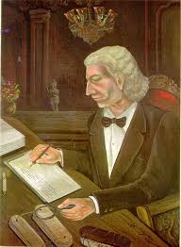
ఛార్లెస్ ఫిలిప్ బ్రౌన్

Slide 27
వేమన పద్యాలకు లభించిన గౌరవాలు
పైన పేర్కొన్న సాహితీ వేత్తల కృషి తరువాత వేమన రచనలకు పండితులనుండి అనన్యమైన గౌరవం లభించసాగింది. కొమర్రాజు వేంకటలక్ష్మణరావు, సురవరం ప్రతాపరెడ్డి, మల్లంపల్లి సోమశేఖరశర్మ, వేటూరి ప్రభాకరశాస్త్రి వంటివారు వేమనను సంస్కర్తగా ప్రస్తుతించారు. ఆరుద్ర మన వేమన అన్న గ్రంథాన్ని రచించారు.^{[4]} తరువాత ఎందరో యువ కవులు, రచయితలు వేమన గురించి, వేమన రచనల గురించి పరిశోధనలు చేశారు. డా. ఎన్. గోపి, బంగోరె వంటివారు వీరిలో ప్రముఖులు. కేంద్ర సాహిత్య అకాడమీ వారు ప్రముఖ పాత్రికేయుడు నార్ల వెంకటేశ్వరరావు చేత వేమన జీవిత చరిత్రను వ్రాయించి 14 భాషల్లోకి అనువదింపజేశారు. ఆంగ్ల, ఐరోపా భాషలన్నింటిలోకి, అన్ని ద్రావిడ భాషలలోకి వేమన పద్యాలు అనువదింపబడ్డాయి. వేమనకు లభించిన ఈ గౌరవం మరే తెలుగు కవికి లభించలేదు. ఐక్య రాజ్య సమితి - యునెస్కో విభాగం వారు ప్రపంచ భాషా కవుల్లో గొప్పవారిని ఎంపిక చేసే సందర్భంలో వేమనను ఎన్నుకొని ఆ రచనలను పలు భాషలలోకి అనువదింపజేశారు.

Slide 28
ప్రస్తుత సమాజంలో వేమన
శిలా విగ్రహాలు
టాంకుబండపై తెలుగుజాతి వెలుగుల విగ్రహాలలో వేమన విగ్రహం ప్రతిష్ఠించారు
పుస్తకాలు
వేమన(రాళ్లపల్లి అనంతకృష్ణశర్మ (1929). వేమన.)
వేమన యోగి - వర్ణ వ్యవస్థ : డా. రాపెల్లి శ్రీధర్ (వ్యాఖ్యాత)- 2002
వేమన యోగి - అచల పరిపూర్ణ రాజయోగ సిద్ధాంతము :డా. రాపెల్లి శ్రీధర్ (వ్యాఖ్యాత)- 2000, [1]
మన వేమన, ఆరుద్ర, 1985.^{[4]}
వేమన జ్ఞానమార్గ: 3002 పద్యములు, కూర్పు:ముత్యాల నారసింహ యోగి, ప్రకాశాకులు: సి.వి.కృష్ణా బుక్ డిపో, మదరాసు, 1958.
ప్రజాకవి వేమన. వేమనపై డా.గోపి పరిశోధనా గ్రంథం - తెలుగుపరిశోధనలో

Slide 29
దృశ్యశ్రవణ మాధ్యమాలు
యోగివేమన (1947 సినిమా)
యోగివేమన(1988 సినిమా)
శ్రీ వేమన చరిత్ర (1986) - సినిమా
యోగివేమన అనే ధారావాహిక గుమ్మడి గోపాలకృష్ణ చే నిర్మించబడి ఆంధ్రజ్యోతి టివిలో ప్రసారమైంది.

Slide 30
వేమన గురించి అభిప్రాయాలు
శ్రీశ్రీ ఇలా అన్నాడు: "కవిత్రయం అంటే తిక్కన, వేమన, గురజాడ"
రాళ్ళపల్లి అనంతకృష్ణ శర్మ: "వేమన కవిత్వం గాయపు మందు గాయానికి కాక, కత్తికే పూసినట్లుండును"

Slide 31
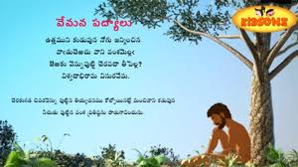

Slide 37
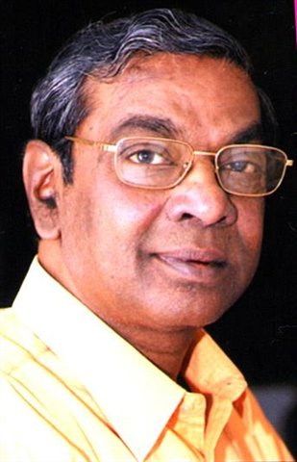
డాక్టర్ ఎన్ గోపి

